Slide 5
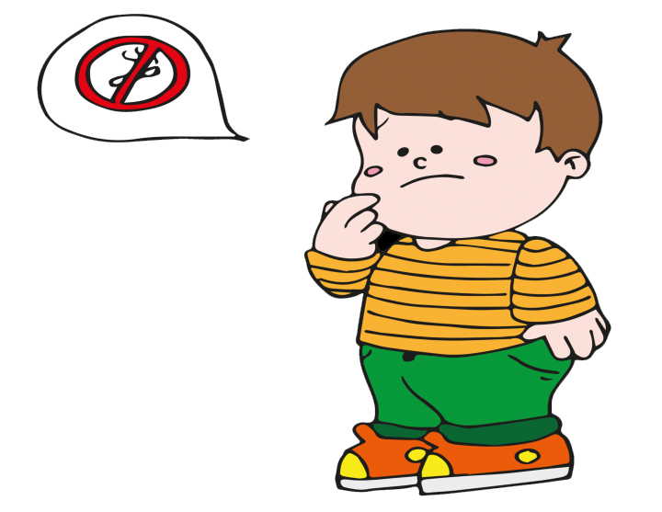

Slide 7
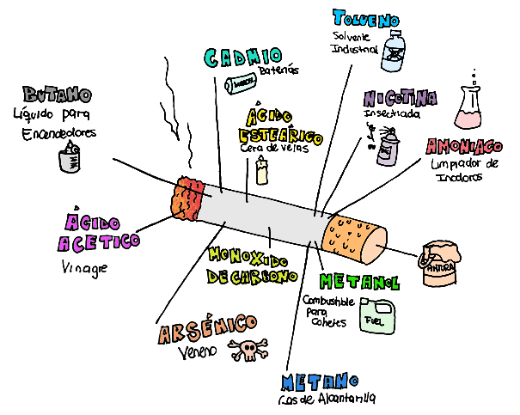

Slide 9
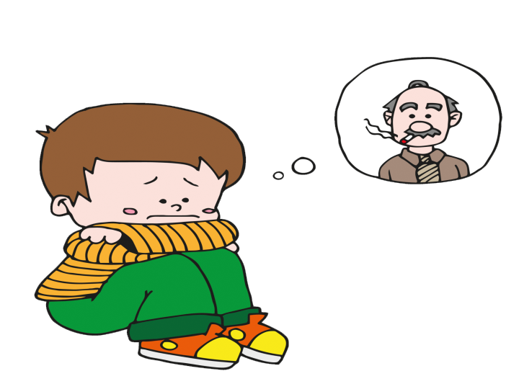

Slide 13
Autores Lic. Miriam Di Loretto Lic. Lorena Gonzalez Diseño Lic. Rocio Muscari Gerardo Barrera Franco Romero FERNANDO SERANTONI

